Slide 1
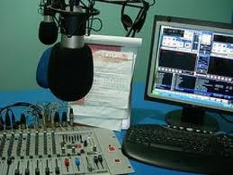
Proses Produksi Iklan Radio
Prepared by
Oktaviana Purnamasari, S.Sos, M.Si
June 4th, 2013

Slide 2
Produksi Iklan Radio
Setelah meencanakan kampanye iklan radio dan memproduksi naskahnya, maka langkah berikutnya adalah memproduksi iklan radio.
Slide berikut adalah bagan proses produksi iklan radio

Slide 3
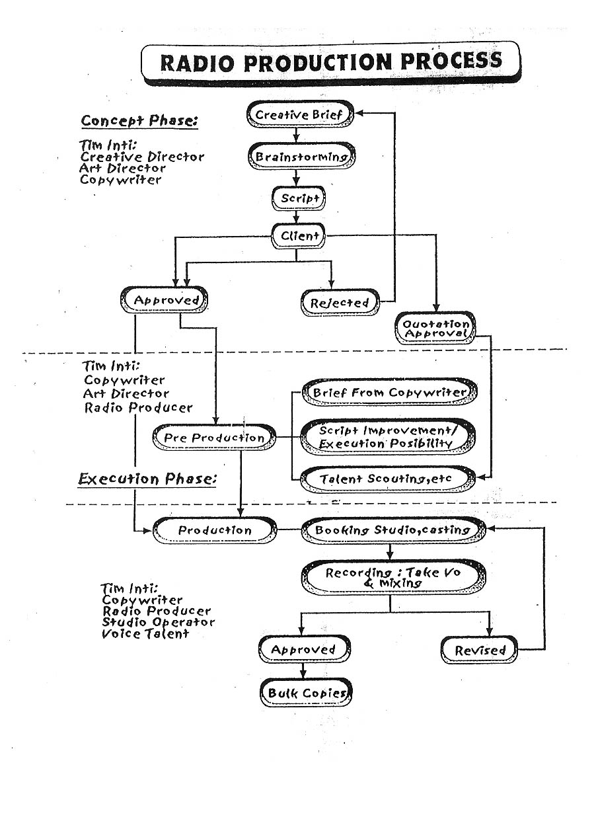

Slide 4
Membuat Konsep Radio Ad
Dari bagan tersebut, saat membuat konsep radio ad terdapat tim inti yang beranggotakan:
Creative Director
Copywriter
Art Director
Berdasar creative brief yang diberikan oleh Client Service Department, Tim Inti melakukan brainstorming untuk mencari konsep / ide Radio Ad.
Setelah ditemukan ide besarnya, maka kemudian Copywriter yang akan menuangkan ide tersebut ke dalam bentuk script/ naskah Radio Ad.

Slide 5
Contoh Naskah Radio Spot/ Radio Ad
BreadTalk Radio Commercial
1. Hujan (30”)
SFX : Guntur menggelegar berkali-kali dan hujan deras turun.
Dian : (merengek) : Mama..., aku kepingin Breadtalk
ANNCR: MVO : Nggak bisa keluar rumah, bukan berarti nggak bisa menikmati kelezatan Breadtalk.
Manfaatkan Layanan Breadtalk Delivery di 021-799 6060, 021-799 6060.
2. Macet (30”)
SFX : Klakson mobil, motor, sirene perlintasan kereta dll
Dewi sekretaris : (jutek) : Aduuuuuhh..., macetnya kok lama sih. Mana bos-bos mau meeting ...belum
sempet beli snack lagi.
ANNCR: Nggak perlu repot menembus kemacetan buat hadirkan kelezatan Breadtalk. Manfaatkan
Layanan Breadtalk Delivery di 021-799 6060, 021-799 6060.
3. Dikejar Deadline (30”)
SFX : Suara printer halus dan printer berisik
Johan : (panik) ”Perut keroncongan, deadline ga bisa diajak kompromi. Gimana nihhh??
ANNCR: ”Nggak perlu repot keluar kantor buat nikmati kelezatan BreadTalk. Manfaatkan layanan
BreadTalk Delivery di 021-799 6060, 021-799 6060.

Slide 6
Contoh Naskah Radio Spot/ Radio Ad
BreadTalk Wonderland (60”)
Music in
FVO: “Di BreadTalk Wonderland, para roti yang biasanya bersantai mendadak tegang menunggu telepon.”
SFX : Kringgggg!
Strawberry Cheese Cake : “Pasti aku!”
Fire Flosss : “Aku!”
Strawberry Cheese : “Aku dong!”
Beef Milano : “Ssst..dengerin dulu!”
MVO : “Halo? BreadTalk Delivery? Saya laper banget nih. Gak sempat makan gara-gara
deadline. Buruan kirim Beef Milano dan Fire Flosss ya!”
SFX : (Suara telepon ditutup)
Beef Milano : “Nahh..Beef Milano kan? Si roti pizza yang lezat, pasti mantap kenyangnya.”
Fire Flosss : “Dan aku…Si legendaris Fire Flosss..”
SFX : Kringgggg!
FVO : “BreadTalk Delivery? Kita lagi heboh minum teh sambil ngerumpi. Tolong kirim
Strawberry Cheese Cake ke rumah ya!”
SFX : (Suara telepon ditutup)
Strawberr Cheeae : “Yippie! Strawberry Cheese Cake kepilih
ANNCR : “Kini, BreadTalk bisa delivery. Tinggal telepon ke 021- 799 6060, BreadTalk lezat
siap dinikmati.”
SFX : Kringgggg!
Milano, Flosss, Cheese Cake: (Ribut) “Akuu! Akuu..akuuu!”
ANNCR : “BreadTalk Delivery. 021 – 799 6060. Berlaku di Jadetabek.”

Slide 7
Memproduksi Iklan Radio
Sesudah script jadi, maka diajukan / dipresentasikan ke klien.
Jika klien tidak setuju, maka akan direvisi sesuai masukan dari klien. Setelah disetujui klien, maka iklan radio siap diproduksi. Pada proses ini tim inti yang terlibat adalah:
Copywriter
Art Director
Radio Producer
Saat di studio recording, tim inti yang terlibat adalah:
Copywriter
Radio Producer
Studio Operator
Voice Talent

